Slide 1
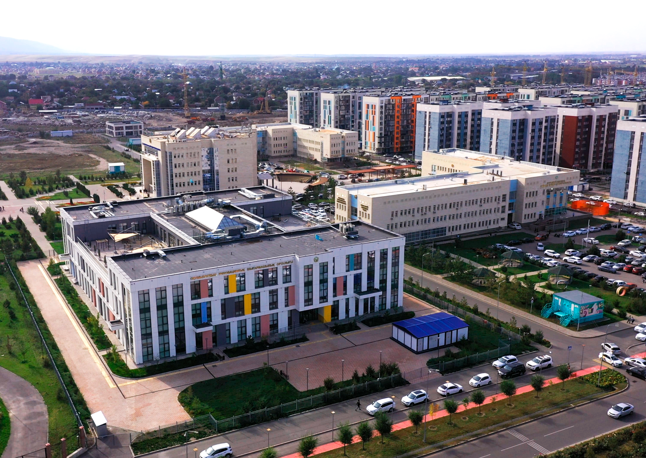
НАУРЫЗБАЙСКИЙ РАЙОН
О проделанной работе за 2023 год
и планы на 2024 год

Slide 2
әлеуметтік-экономикалық даму қорытындылары
Итоги социально-экономического
развития
СУБЪЕКТЫ МСБ
ВВОД ЖИЛЬЯ
ИНВЕСТИЦИИ
20,7 тыс.
692,5 тыс. КВ.М.
161,6 МЛРД. ТЕНГЕ
РОСТ + 29%
РОСТ в 2 РАЗА
РОСТ 16,5% %
НАЛОГИ
РАБОЧИЕ МЕСТА
34,3 МЛРД. ТЕНГЕ
более 6 тыс.
РОСТ + 52%
РОСТ + 131%

Slide 3
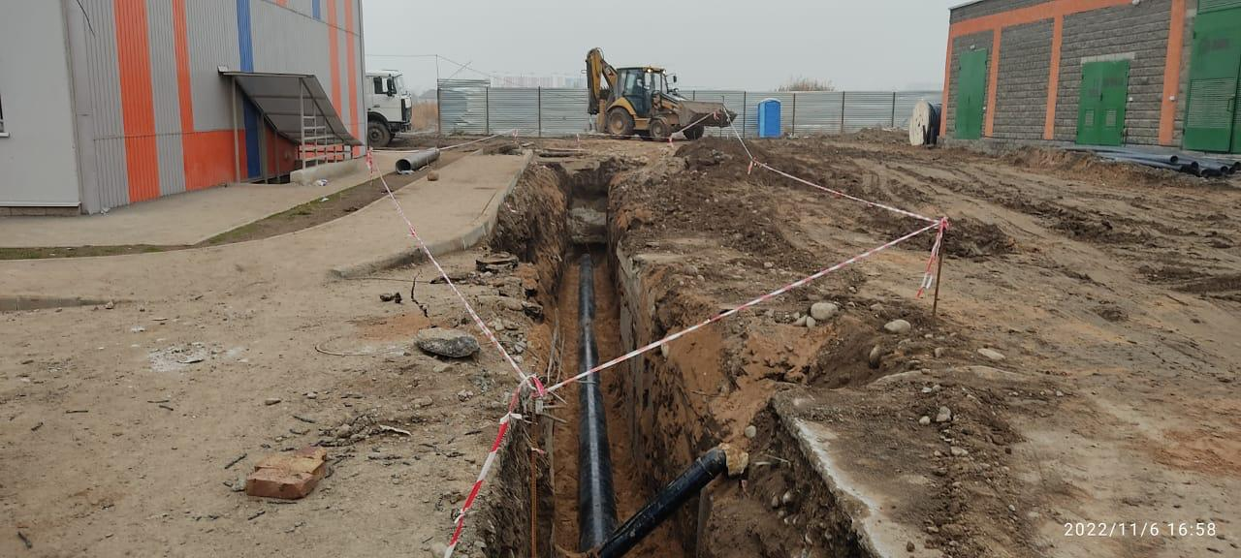
САПАЛЫ СУМЕН ЖАБДЫҚТАУДЫ ЖӘНЕ СУ БҰРУДЫ ҚАМТАМАСЫЗ ЕТУ
ОБЕСПЕЧЕНИЕ КАЧЕСТВЕННЫМ ВОДОСНАБЖЕНИЕМ И ВОДООТВЕДЕНИЕМ
ЗАВЕРШЕНО В 2023 Г.
ПЛАНЫ НА 2024 Г.
СТРОИТЕЛЬСТВО 60,7 КМ РАЗВОДЯЩИХ СЕТЕЙ ВОДОПРОВОДА И КАНАЛИЗАЦИИ
МКР. АКЖАР – 34,7 КМ
МКР. ШУГЫЛА – 26 КМ
СТРОИТЕЛЬСТВО 430 КМ СЕТЕЙ
МКР. АКЖАР (2-Я ОЧЕРЕДЬ)
44 КМ ВОДОПРОВОД, 37 КМ КАНАЛИЗАЦИИ
МКР. КАРАГАЙЛЫ
45 КМ ВОДОПРОВОД, 42 КМ КАНАЛИЗАЦИИ
МКР. ТАСТЫБУЛАК
90 КМ ВОДОПРОВОД, 90 КМ КАНАЛИЗАЦИИ
МКР. ТАУСАМАЛЫ
42 КМ ВОДОПРОВОД, 40 КМ КАНАЛИЗАЦИИ

Slide 4
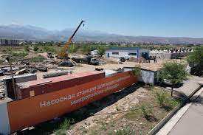
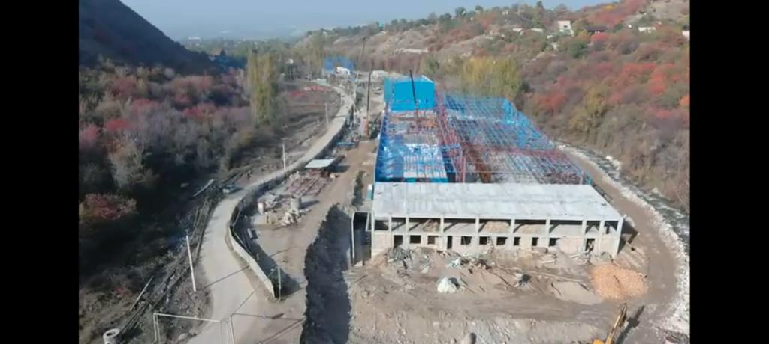
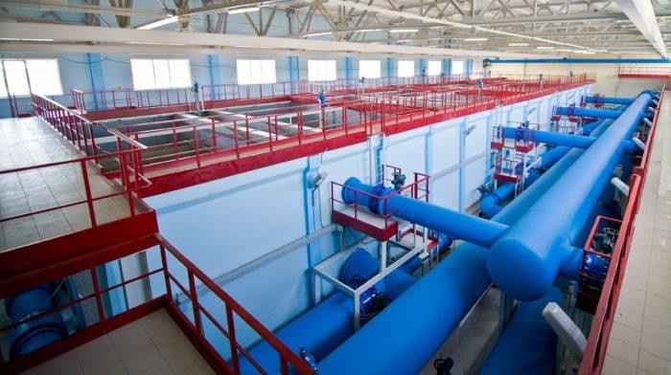
САПАЛЫ СУМЕН ЖАБДЫҚТАУДЫ ЖӘНЕ СУ БҰРУДЫ ҚАМТАМАСЫЗ ЕТУ
ОБЕСПЕЧЕНИЕ КАЧЕСТВЕННЫМ ВОДОСНАБЖЕНИЕМ И ВОДООТВЕДЕНИЕМ
Завершилось строительство магистрального водовода протяжённостью 5,4 км и каскадной насосной станции
35 тыс. жителей мкр. Акжар и Шугыла обеспечены качественным бесперебойным водоснабжением.
Водозабор «АКСАЙ»
Готовность 50%
Декабрь 2025 г.
Водозабор «КАРГАЛЫ»
II квартал 2024 года
Канализационный коллектор – 34 км. ПСД – II квартал 2024 года

Slide 5
САПАЛЫ СЫРТҚЫ ЭЛЕКТРМЕН
ҚАМТАМАСЫЗ ЕТУ
ОБЕСПЕЧЕНИЕ КАЧЕСТВЕННЫМ электроснабжением
ЗАВЕРШЕНЫ В 2023 Г.
ПЛАНЫ НА 2024 Г.
ОТРЕМОНТИРОВАНО И ЗАМЕНЕНО 23,2 КМ ЭЛЕКТРИЧЕСКИХ ЛИНИЙ
2 ТРАНСФОРМАТОРНЫХ ПОДСТАНЦИЙ
РЕМОНТ И ЗАМЕНА
3 КМ ЭЛЕКТРИЧЕСКИХ СЕТЕЙ
24 ТРАНСФОРМАТОРНЫХ ПОДСТАНЦИЙ
УСТАНОВКА
43 КМ ЛИНИЙ НАРУЖНОГО ОСВЕЩЕНИЯ
НА 59 УЛИЦАХ
1840 СВЕТИЛЬНИКОВ
МОДЕРНИЗАЦИЯ
87 КМ ВОЗДУШНЫХ И КАБЕЛЬНЫХ ЛИНИЙ
ЗАМЕНА
3,5 тыс. СВЕТИЛЬНИКОВ
230 ПАРКОВЫХ СВЕТИЛЬНИКОВ
СРОК ЗАВЕРШЕНИЯ – ДЕКАБРЬ 2024 Г.

Slide 6
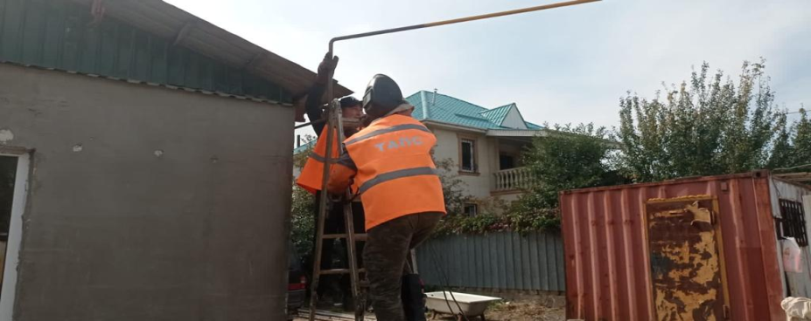
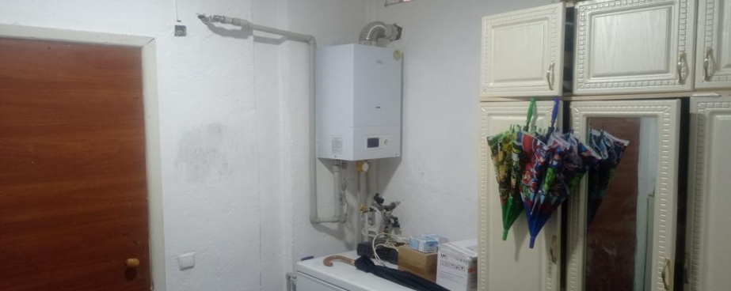
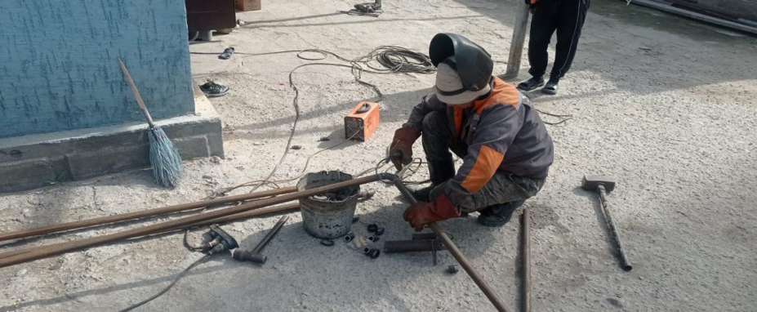
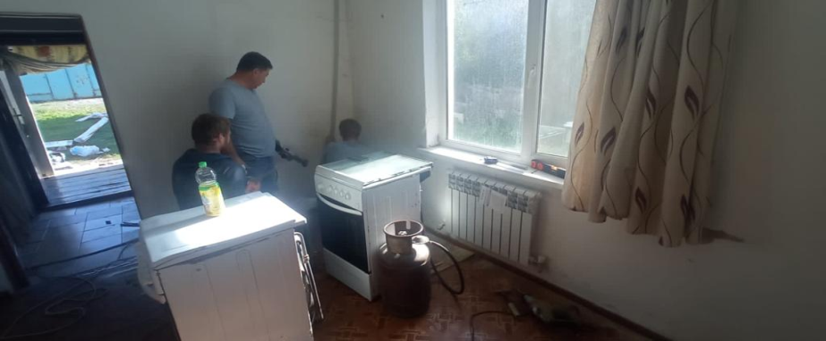
ГАЗБЕН ЖАБДЫҚТАУ
ГАЗОСНАБЖЕНИЕ
ОБЩАЯ ПРОТЯЖЁННОСТЬ – 778 КМ. (АО «КАЗТРАНСГАЗАЙМАК» - 390 КМ., ТОО «ТАУЕКЕЛ-Н-АЛГАБАС» - 388,3 КМ)
В 2023 ГОДУ В РАМКАХ БЛАГОТВОРИТЕЛЬНОЙ ПОМОЩИ СОВМЕСТНО С АО «HALYK BANK» ПРОВЕДЕНО ПОДКЛЮЧЕНИЕ ГАЗОСНАБЖЕНИЯ 41 ДОМА

Slide 7
ЖОЛ-КӨЛІК
ИНФРАҚҰРЫЛЫМЫН ДАМЫТУ
РАЗВИТИЕ ДОРОЖНО-ТРАНСПОРТНОЙ ИНФРАСТРУКТУРЫ
ЗАВЕРШЕНО В 2023 Г.
ПЛАНЫ НА 2024 Г.
СТРОИТЕЛЬСТВО 27 КМ ДОРОГ НА 14 УЛИЦАХ
мкр. Акжар, Шугыла
СТРОИТЕЛЬСТВО 8,8 КМ НОВЫХ ДОРОГ мкр. Акжар, Шугыла
СРЕДНИЙ РЕМОНТ 15 КМ ДОРОГ НА 16 УЛИЦАХ
СРЕДНИЙ РЕМОНТ 17,4 КМ ДОРОГ НА 28 УЛИЦАХ
ТЕКУЩИЙ РЕМОНТ 45 тыс. кв.м. ДОРОГ НА 170 УЛИЦАХ
ТЕКУЩИЙ РЕМОНТ 45 тыс кв.м. ДОРОГ
СТРОИТЕЛЬСТВО 8 КМ ТРОТУАРОВ
НА 11 УЛИЦАХ
мкр. Шугыла, Курамыс, Калкаман, Таусамалы

Slide 8
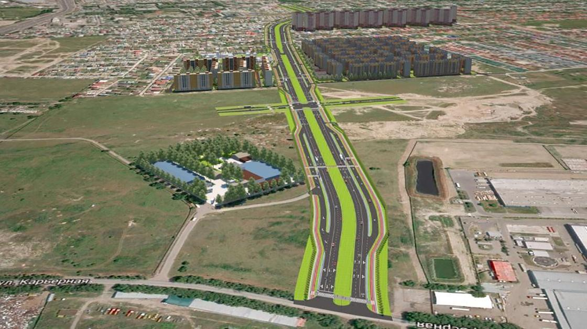
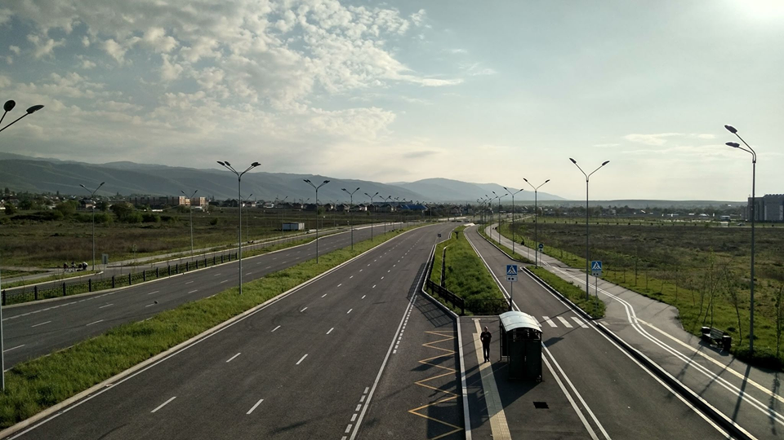
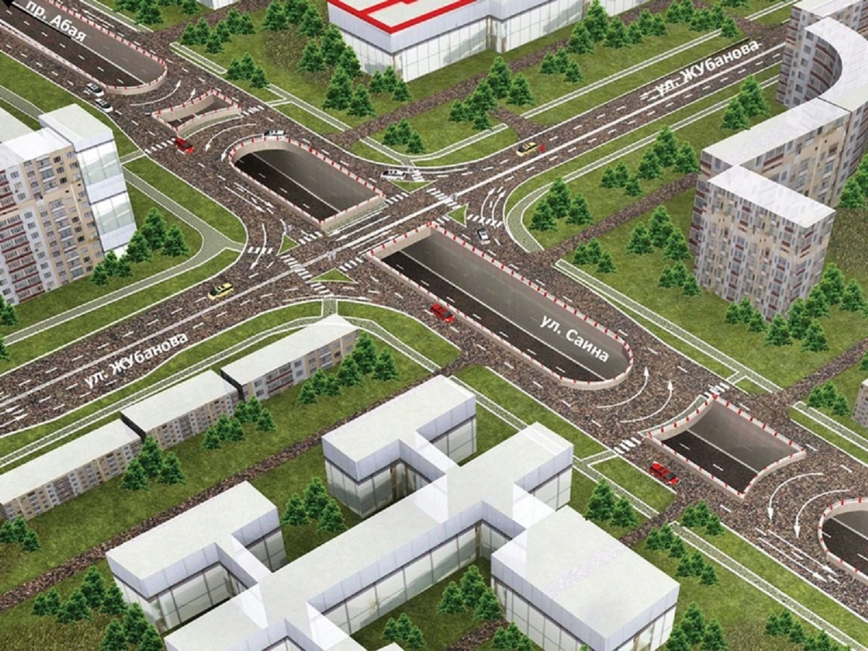
ЖОЛ-КӨЛІК
ИНФРАҚҰРЫЛЫМЫН ДАМЫТУ
РАЗВИТИЕ ДОРОЖНО-ТРАНСПОРТНОЙ ИНФРАСТРУКТУРЫ
ПРОБИВКА УЛ. ТОЛЕ БИ
МЕЖДУ ПР. АЛАТАУ И УЛ. АЛТЫН ОРДА
ИЗЪЯТИЮ ПОДЛЕЖАТ 270 ЗЕМЕЛЬНЫХ УЧАСТКОВ, ВЫКУПЛЕНЫ 164 ЗЕМЕЛЬНЫХ УЧАСТКОВ
ПРОБИВКА ПР. АБАЯ
ДО ГРАНИЦЫ ГОРОДА
ПРОБИВКА УЛ. ЖУБАНОВА ОТ УЛ. КАРЬЕРНАЯ ДО ПР. АЛАТАУ
ИЗЪЯТИЮ ПОДЛЕЖАТ 346 ЗЕМЕЛЬНЫХ УЧАСТКОВ, ПРИНЯТЫ ПОСТАНОВЛЕНИЯ
ПО 148 ОБЪЕКТАМ
ЗАВЕРШЕНИЕ СМР –
СЕНТЯБРЬ 2024 Г.
ЗАВЕРШЕНИЕ СМР – МАРТ 2025 Г.
НАЧАЛО СМР – ИЮНЬ 2024 Г.

Slide 9
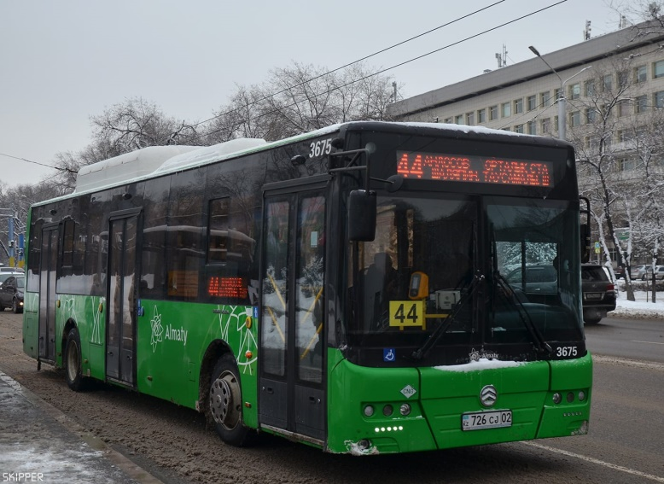
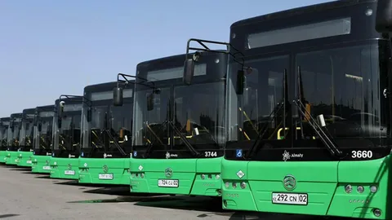
КӨЛІК ИНФРАҚҰРЫЛЫМЫМЕН
ҚАМТАМАСЫЗ ЕТУ
ОБЕСПЕЧЕНИЕ
ТРАНСПОРТНОЙ ИНФРАСТРУКТУРОЙ
ЗАВЕРШЕНО В 2023 Г.
І КВАРТАЛ 2024 Г.
ЗАМЕНЕНЫ 9 ОСТАНОВОК
ОТКРЫТЫ 6 НОВЫХ МАРШРУТОВ
(№ 49, 136, 230, 236, 244, 247)
ОБНОВЛЕН СОСТАВ АВТОБУСОВ на 9 МАРШРУТАХ
(№4, 15, 47, 53, 95, 112, 119, 128, 212)
ОБНОВЛЕНЫ С УСИЛЕНИЕМ – 4 МАРШРУТА
(№16, 50, 118, 126) С 67 ДО 94 АВТОБУСОВ

Slide 10
ЗАМАНАУИ ӘЛЕУМЕТТІК ИНФРАҚҰРЫЛЫММЕН ҚАМТАМАСЫЗ ЕТУ
ОБЕСПЕЧЕНИЕ СОВРЕМЕННОЙ
СОЦИАЛЬНОЙ ИНФРАСТРУКТУРОЙ
ШКОЛЫ
ДЕТСКИЕ САДЫ
ВЕДУТСЯ СМР 5 ШКОЛ ПО ПРОЕКТУ «КОМФОРТНАЯ ШКОЛА» НА 7900 МЕСТ
НА СТАДИИ СТРОИТЕЛЬСТВА
НА 1200 МЕСТ В ЖК «АЛЕМ СИТИ»
ЗАВЕРШЕНИЕ СМР – СЕНТЯБРЬ 2024 Г.
НА 1200 МЕСТ В ЖК «АЛМА СИТИ-3»
ЗАВЕРШЕНИЕ СМР – ДЕКАБРЬ 2024 Г.
НА 2500 МЕСТ ПО УЛ. САБДЕНОВА
ЗАВЕРШЕНИЕ СМР – ДЕКАБРЬ 2024 Г.
НА 1500 МЕСТ ЖК «НУРЛЫ ДАЛА»
ЗАВЕРШЕНИЕ СМР – ДЕКАБРЬ 2024 Г.
НА 1500 МЕСТ В МКР. КУРАМЫС
ЗАВЕРШЕНИЕ СМР –ДЕКАБРЬ 2024 Г.
НА 320 МЕСТ ПР. АЛАТАУ
ЗАВЕРШЕНИЕ СМР – МАЙ 2024 Г.
НА 320 МЕСТ ПР. РАЙЫМБЕКА
ЗАВЕРШЕНИЕ СМР – ФЕВРАЛЬ 2025 Г.
НА 320 МЕСТ МКР. КУРАМЫС
ЗАВЕРШЕНИЕ СМР – ФЕВРАЛЬ 2025 Г.
ПЛАНИРУЕТСЯ СТРОИТЕЛЬСТВО НА 2024 г.
ВЕДЕТСЯ СМР ПРИСТРОЙКИ НА 375 МЕСТ К ШКОЛЕ №174
НАЧАЛО СМР – ДЕКАБРЬ 2023 г.
ЗАВЕРШЕНИЕ СМР – ФЕВРАЛЬ 2025 г.
НА 320 МЕСТ ЖК «АЛЕМ СИТИ»
НА 240 МЕСТ МКР. КАЛКАМАН
НАЧАЛО СМР – СЕНТЯБРЬ 2024 Г.
ЗАВЕРШЕНИЕ СМР – ДЕКАБРЬ 2025 Г.
В РАМКАХ ПРОЕКТА «ШКОЛЬНЫЙ АВТОБУС» ЗАПУЩЕНЫ – 32 ЕДИНИЦЫ
ОХВАТ – 2939 УЧЕНИКОВ

Slide 11
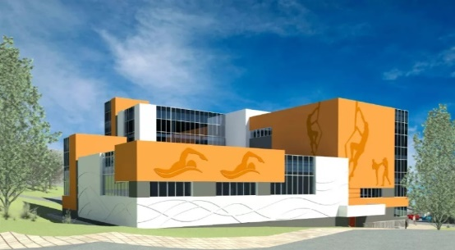
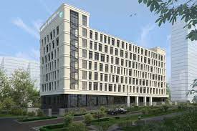
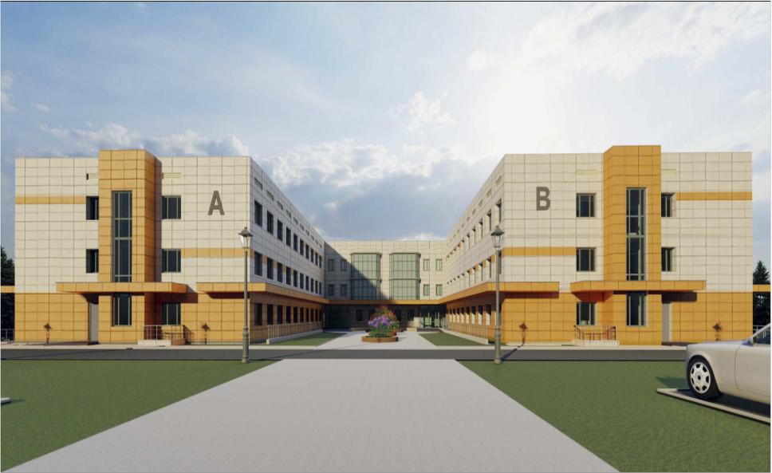
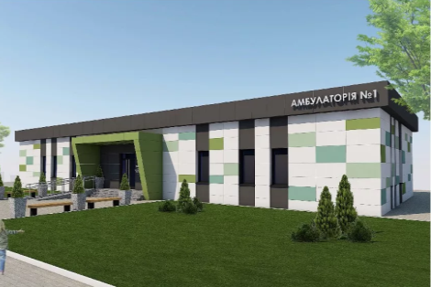
ЗАМАНАУИ ӘЛЕУМЕТТІК ИНФРАҚҰРЫЛЫММЕН ҚАМТАМАСЫЗ ЕТУ
ОБЕСПЕЧЕНИЕ СОВРЕМЕННОЙ
СОЦИАЛЬНОЙ ИНФРАСТРУКТУРОЙ
ПЛАНИРУЕМОЕ СТРОИТЕЛЬСТВО НА 2024 Г.
ПОЛИКЛИНИКА НА 500 ПОСЕЩЕНИЙ В СМЕНУ
В МКР. КУРАМЫС
НАЧАЛО СМР – СЕНТЯБРЬ 2024 Г.
2 ФИЗКУЛЬТУРНО – ОЗДОРОВИТЕЛЬНЫХ КОМПЛЕКСА В МКР. ШУГЫЛА И АКЖАР
НАЧАЛО СМР – СЕНТЯБРЬ 2024 Г.
ПОЛИКЛИНИКА НА 500 ПОСЕЩЕНИЙ В СМЕНУ
В МКР. ШУГЫЛА
НАЧАЛО СМР – СЕНТЯБРЬ 2024 Г.
СЕМЕЙНО - ВРАЧЕБНАЯ АМБУЛАТОРИЯ НА 200 ПОСЕЩЕНИЙ В СМЕНУ В МКР. АКЖАР
НАЧАЛО СМР – СЕНТЯБРЬ 2024 Г.

Slide 12
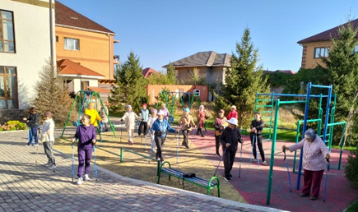
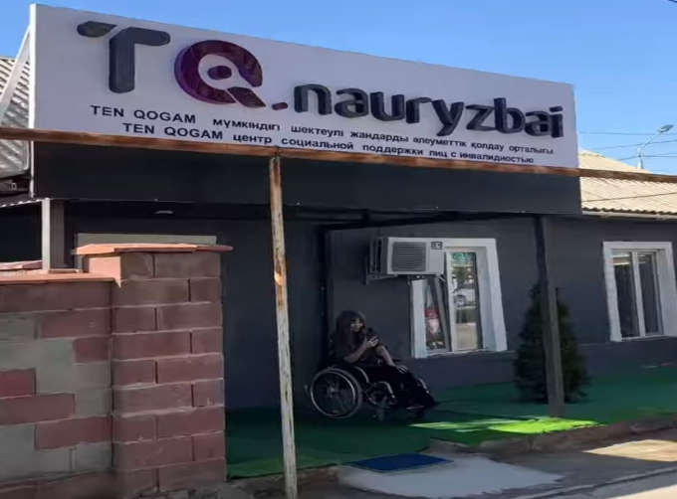
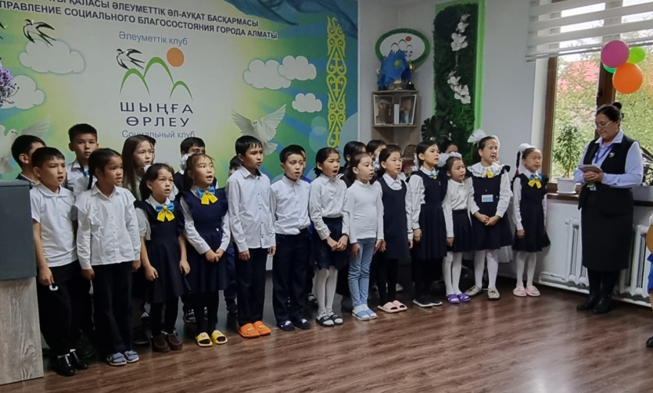
ӘЛЕУМЕТТІК ҚОРҒАУ
СОЦИАЛЬНАЯ ЗАЩИТА
Ветераны ВОВ – 2 млн. тг.
Дорогостоящие средства для лиц с инвалидностью - 35 чел. на 65 млн. тг.
Получатели АСП – 836 семей
В рамках акции «Дорога в школу» оказана спонсорская помощь 2300 детям района
Оказана социальная помощь – 134 чел.
Трудоустроено – 3644 чел.
Санаторно-курортным лечением обеспечены 490 чел. на сумму 106 млн. тг.
«DamuBala» - 1,4 млрд. тг.
Фунционирует 4 социальных центра
«Бақытты отбасы»
«Центр активного долголетия»
«TenQogam»
«Шыңға өрлеу»

Slide 13
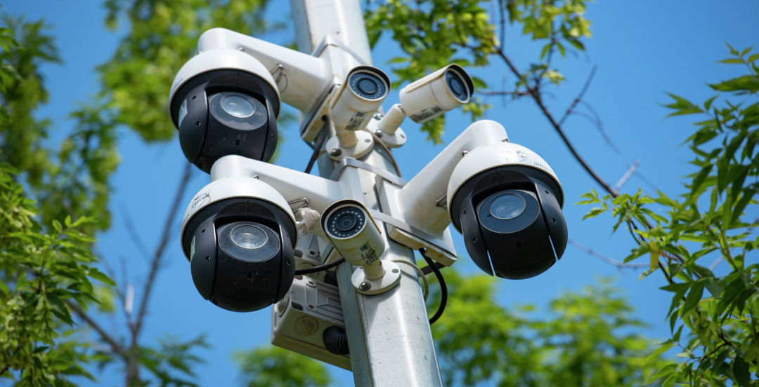
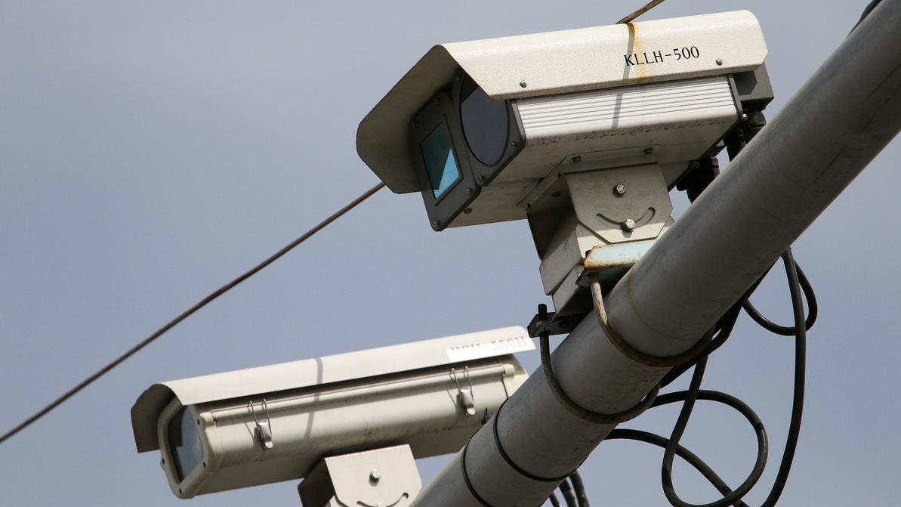
БЕЙНЕМОНИТОРИНГ ЖҮЙЕСІМЕН
ҚАМТАМАСЫЗ ЕТУ
ОБЕСПЕЧЕНИЕ
СИСТЕМОЙ ВИДЕОМОНИТОРИНГА
УСТАНОВЛЕНО В 2023 ГОДУ
ПЛАНЫ НА 2024 Г.
УСТАНОВКА
37 АПК «СЕРГЕК» - 148 КАМЕР
900 КАМЕР СВМ
19 АПК «СЕРГЕК» - 76 КАМЕР

Slide 14
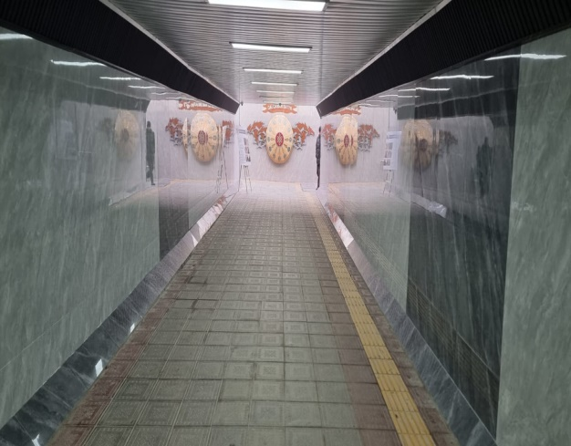
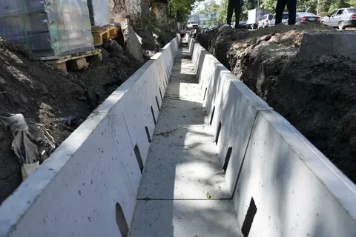
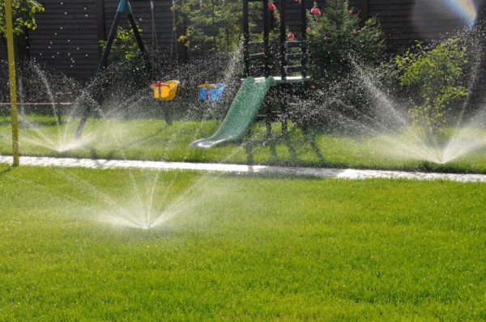
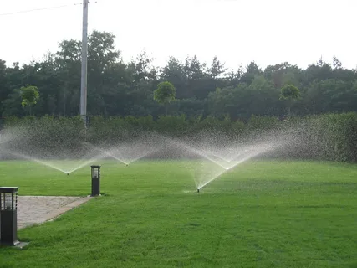
ЖАЙЛЫ ҚАЛАЛЫҚ ОРТАНЫ ДАМЫТУ
РАЗВИТИЕ КОМФОРТНОЙ ГОРОДСКОЙ СРЕДЫ
ЗАВЕРШЕНЫ В 2023 Г.
ПЛАНЫ НА 2024 Г.
СТРОИТЕЛЬСТВО 6,6 КМ АРЫКОВ НА 5 УЛИЦАХ
9 КМ АРЫКОВ НА 10 УЛИЦАХ
мкр. Калкаман
мкр. Карагайлы
мкр. Шугыла
СТРОИТЕЛЬСТВО АВТОПОЛИВА НА 4 УЧАСТКАХ
СТРОИТЕЛЬСТВО АВТОПОЛИВА НА 20 УЧАСТКАХ
ТЕКУЩИЙ РЕМОНТ 3 ПОДЗЕМНЫХ ПЕШЕХОДНЫХ ПЕРЕХОДОВ

Slide 15
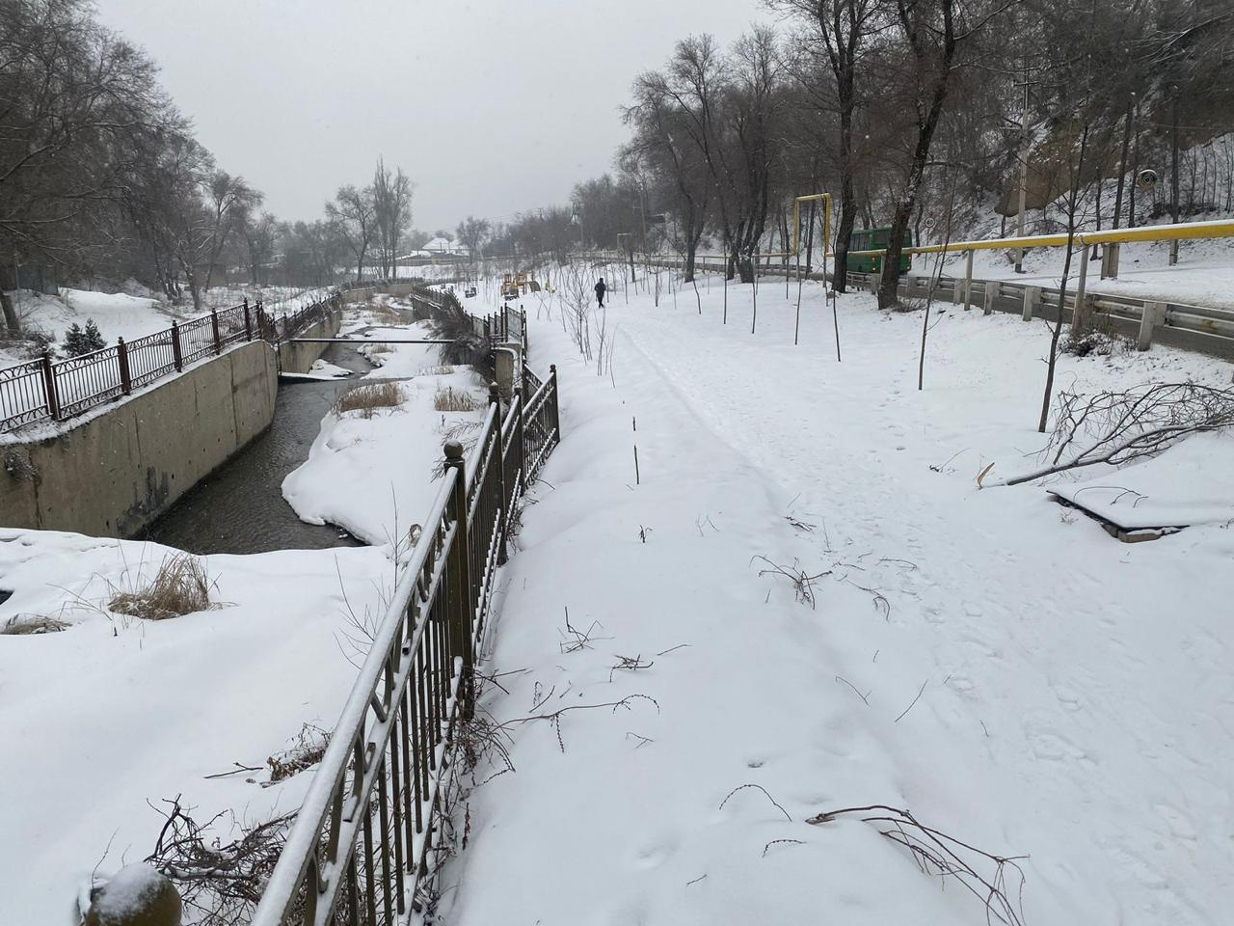
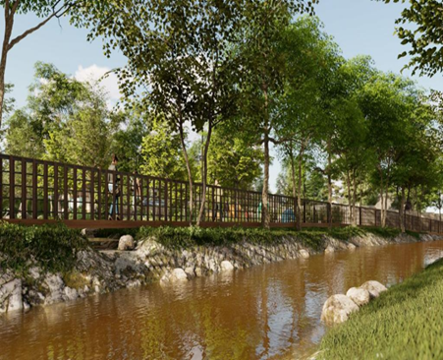
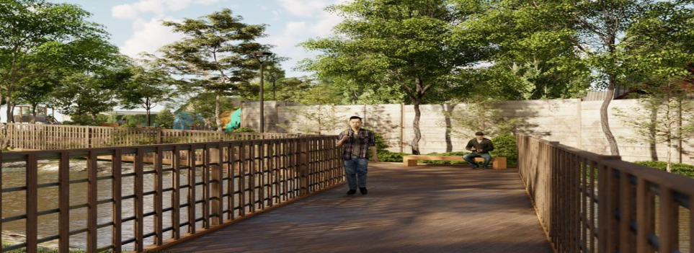
ЖАЙЛЫ ҚАЛАЛЫҚ ОРТАНЫ ДАМЫТУ
РАЗВИТИЕ КОМФОРТНОЙ ГОРОДСКОЙ СРЕДЫ
ПЛАНЫ НА 2024 Г.
БЛАГОУСТРОЙСТВО 7,7 КМ
НАБЕРЕЖНОЙ РЕКИ КАРГАЛЫ
С ОБУСТРОЙСТВОМ ОБЩЕСТВЕННЫХ ПРОСТРАНСТВ, СТРОИТЕЛЬСТВОМ ДЕТСКИХ СПОРТИВНЫХ ПЛОЩАДОК, ОЗЕЛЕНЕНИЕМ И УСТАНОВКОЙ УЛИЧНОГО ОСВЕЩЕНИЯ
НАЧАЛО СМР – АПРЕЛЬ 2024 Г.
Notes:
парк

Slide 16
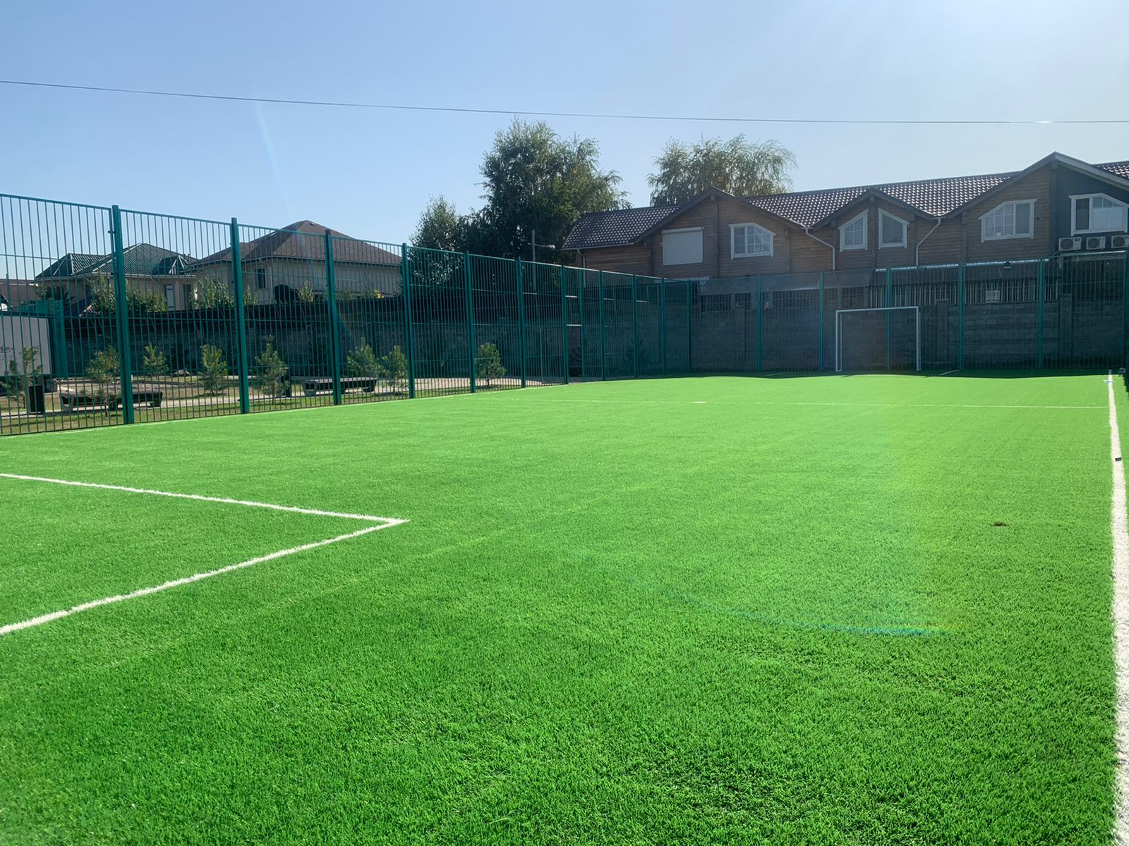
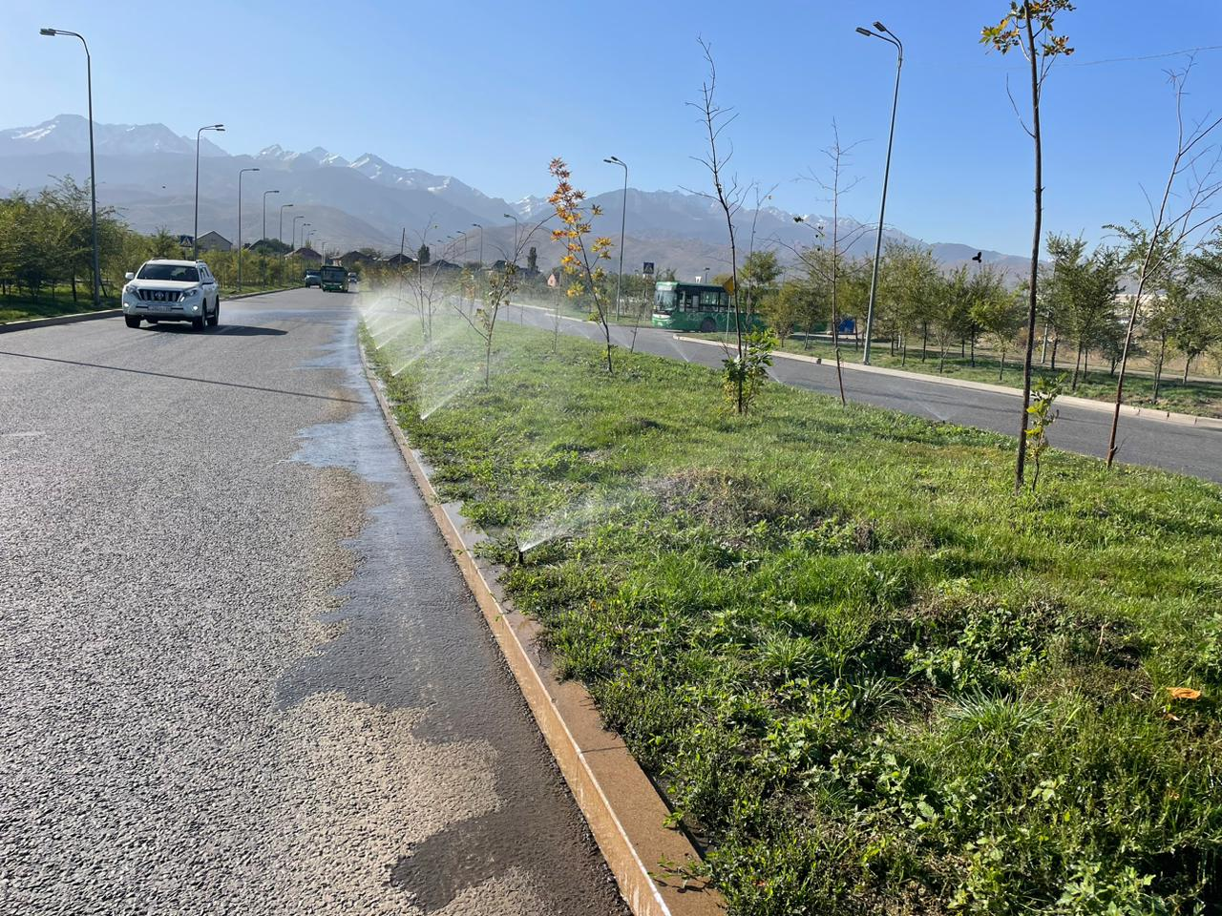
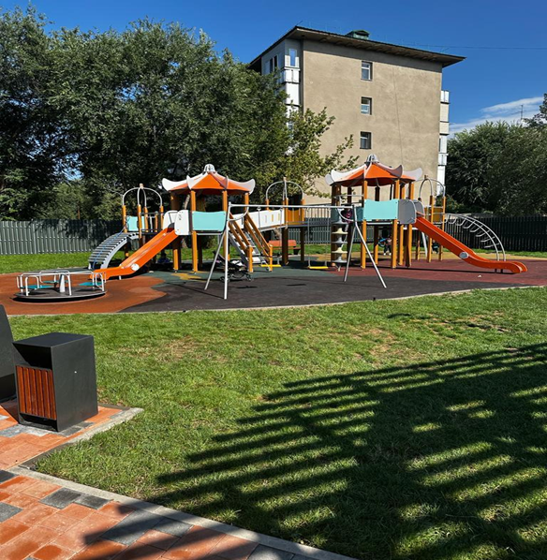
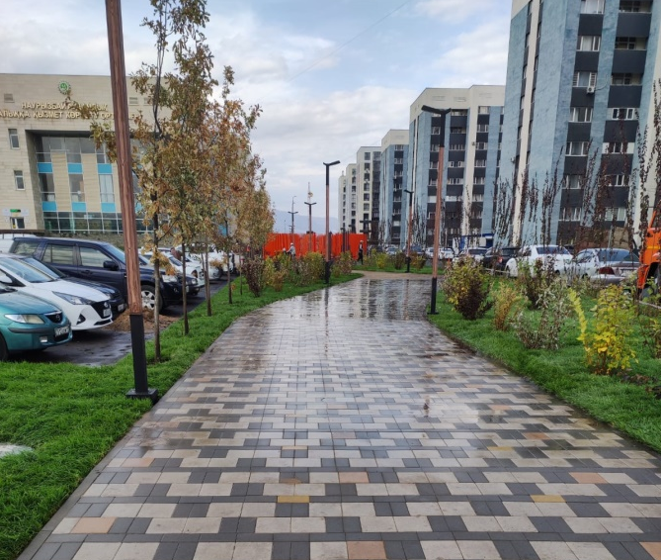
«ХАЛЫҚ ҚАТЫСАТЫН БЮДЖЕТ»
«БЮДЖЕТ НАРОДНОГО УЧАСТИЯ»
ЗАВЕРШЕНЫ В 2023 Г.
ПЛАНЫ НА 2024 Г.
62 ПРОЕКТА НА СУММУ 2,7 МЛРД. ТЕНГЕ
40 ПРОЕКТОВ НА 2,5 МЛРД. ТЕНГЕ
Строительство общественных пространств
Обустройство тротуаров
Строительство мостовых переходов
Строительство автополива
Строительство линий наружного освещения
Строительство парков, общественных пространств, детских и спортивных площадок
Благоустройство пешеходных зон
Вертикальное озеленение
Установка автоматизированного полива
Notes:
парк

